Slide 1
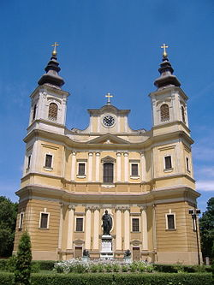
Nagyrábéról Erdélybe- Tusnádfürdő
1.Nap
A nagyváradi római katolikus székesegyház a legnagyobb barokk stílusban épült templom Romániában. A bazilika monumentális méretű. A központi hajó hossza 70 m, szélessége 30–40 m. Falait vaskói és carrarai márvány borítja. Két oldalsó hajója és két templomtornya van. II. János Pál pápa 1991-ben a templomot basilica minor rangra emelte. A székesegyház előtt látható Szent László szobra, mely eredetileg a főtéren állt, de az új román hatalom elől 1921-ben idekerült.

Slide 2
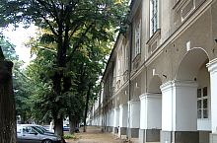
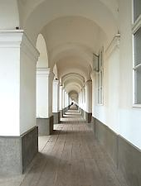
Nagyvárad-Kanonok sor
Az épületegyüttest az akkori püspök, Forgách Pál, elképzelései alapján építették, a papok számára. Tíz lakás húzódik meg a 253 méter hosszú, 56 pillér tartotta boltíves folyósó mögött. A kanonok sort több fázisban, több mint 100 éven át 1753-1875 között építették. Egyedi kinézetét az 56 oszlop által fenntartott 253 m hosszú folyosó kölcsönzi.

Slide 3
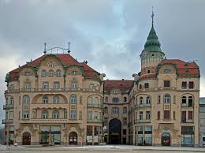
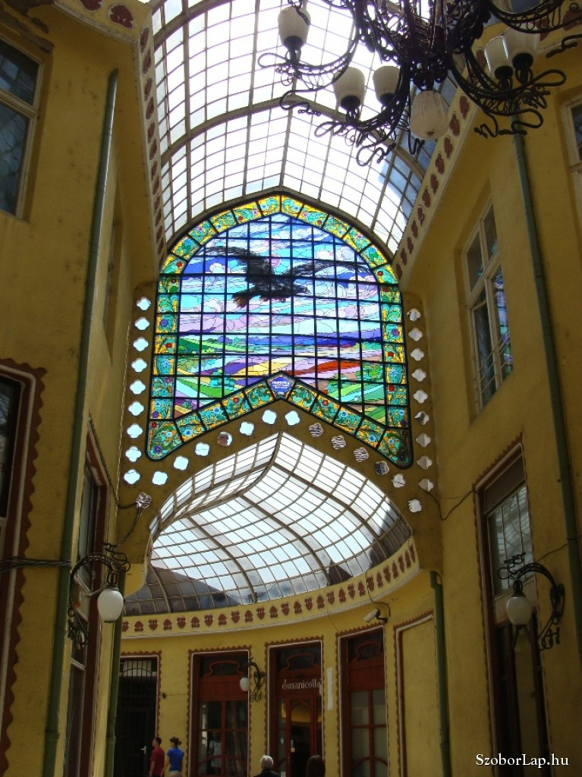
Sas palota, Szigligeti Színház, Emke kávéház. A nap utolsó megállója Kolozsvár, ahol a belváros megismerése után (Mátyás király szülőháza, Mátyás király szobra, Szent Mihály templom
.

Slide 4
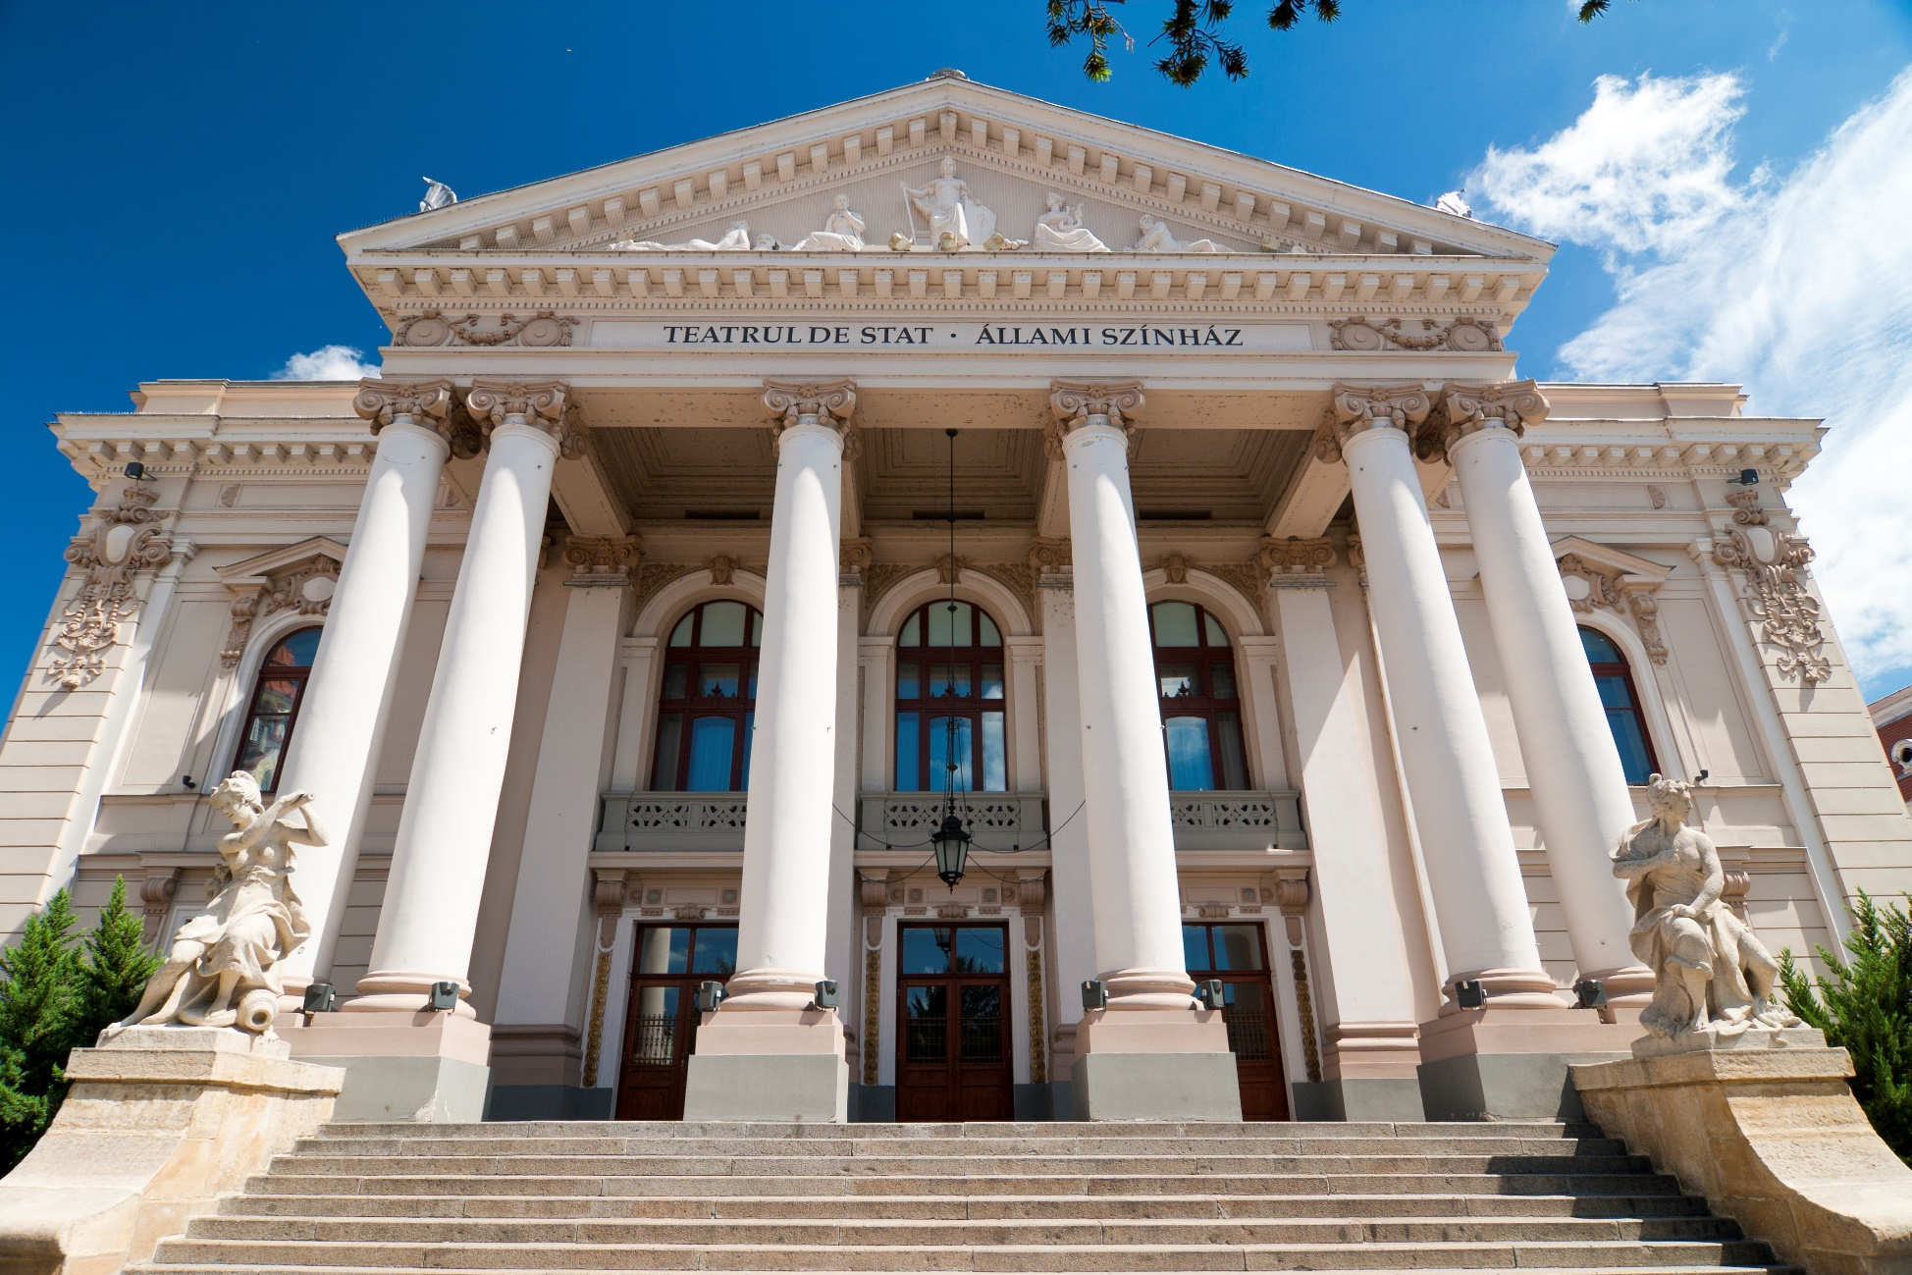
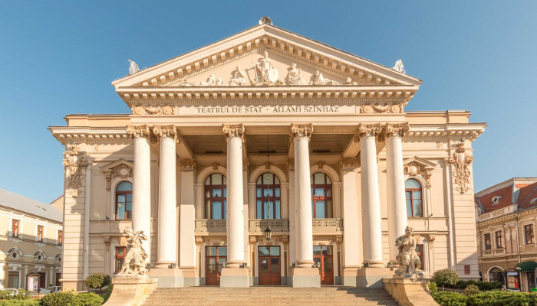
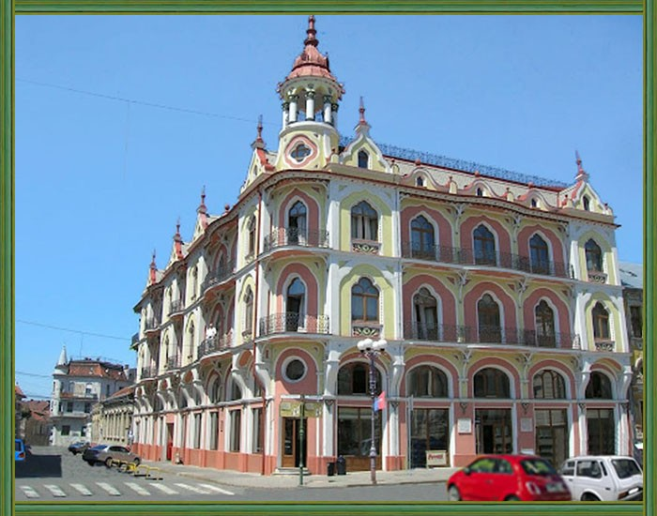

Slide 5
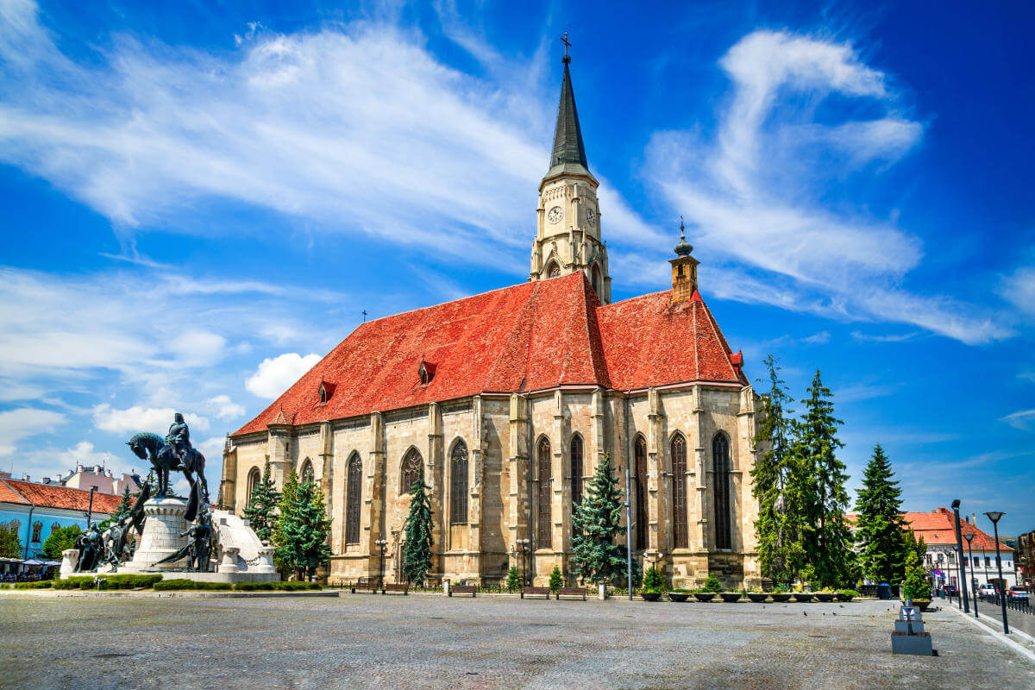
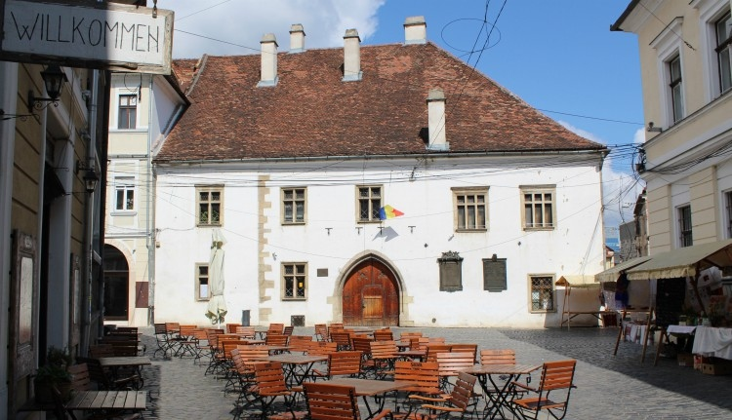

Slide 6
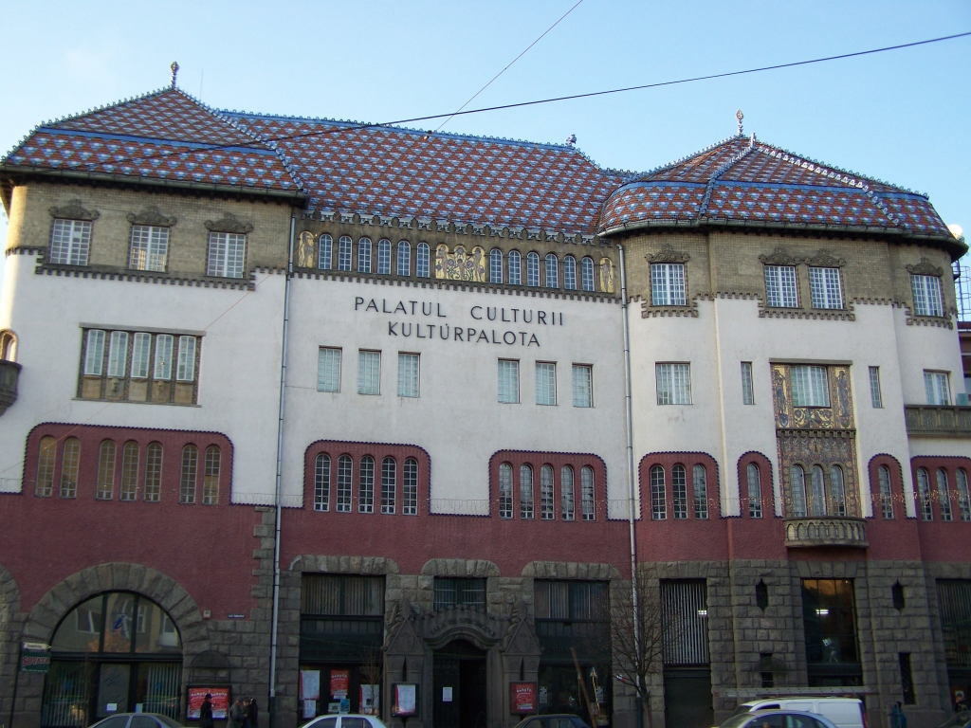
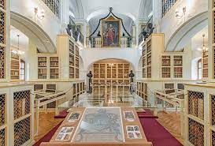
2. nap Kolozsvárról elindulva az első megállónk Marosvásárhelyen lesz, aminek a központjában sétálva megtekintjük a Kultúrpalotát, Teleki Tékát, Bolyai Farkas líceumot, Bolyaiak szobrát. A következő megállónk Szováta, ahol a Medve-tavat sétáljuk körbe. Ezt követően a Székelyföld fővárosaként is emlegetett Székelyudvarhelyen időzünk egy keveset, megnézve a központban található Szobor parkot, Városházát, Orbán Balázs szobrot, Benedek Elek tanítóképző épületét

Slide 7
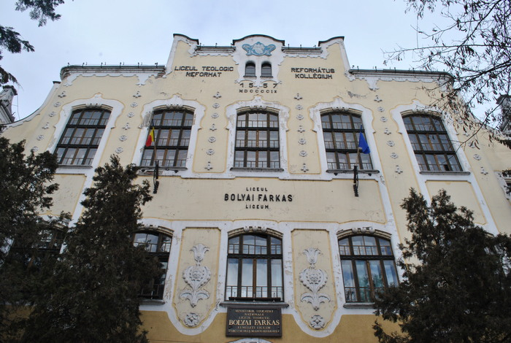
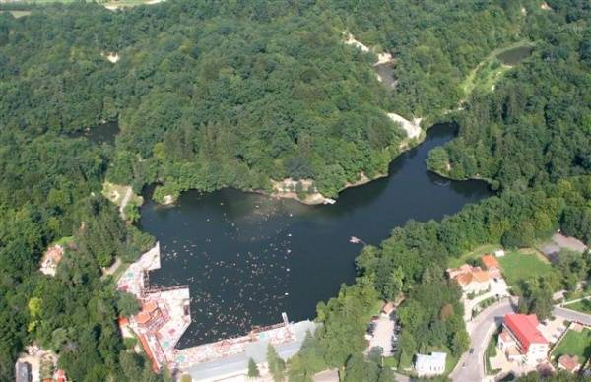

Slide 8
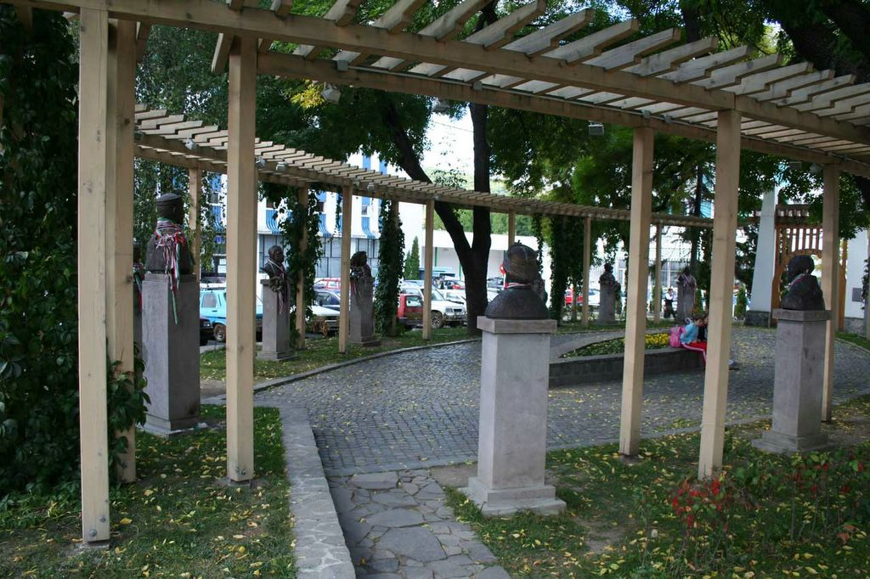
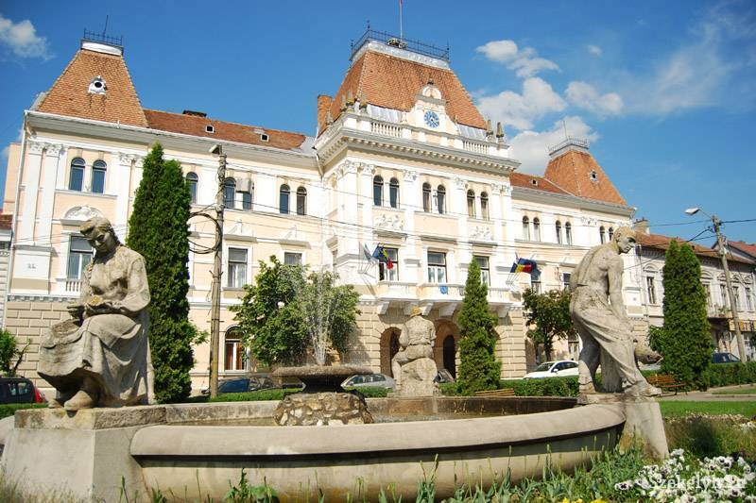

Slide 9
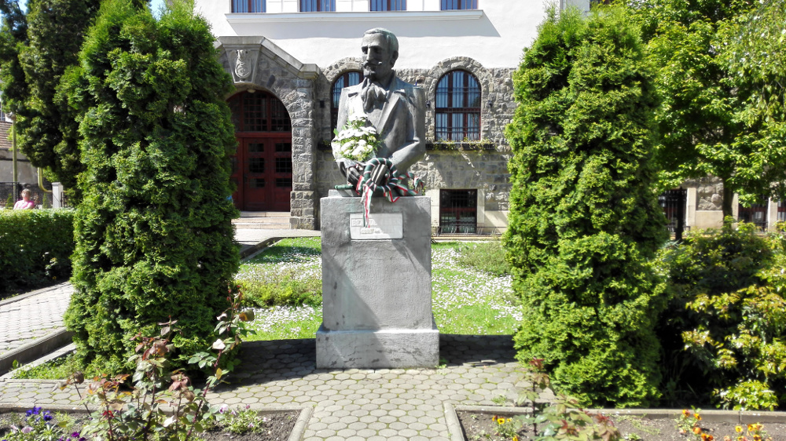

Slide 10
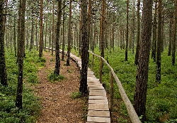
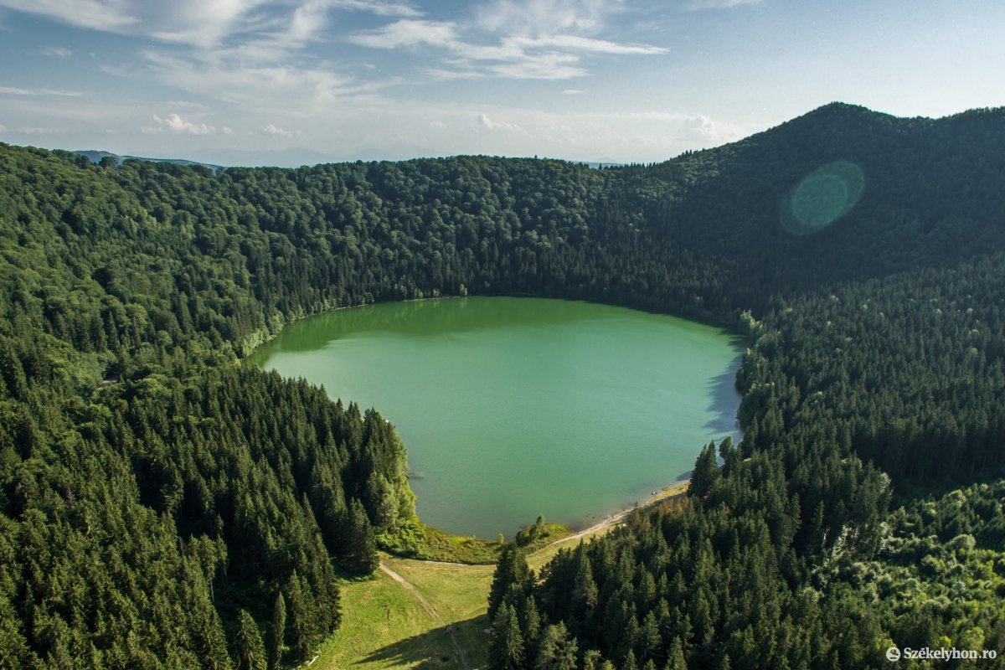
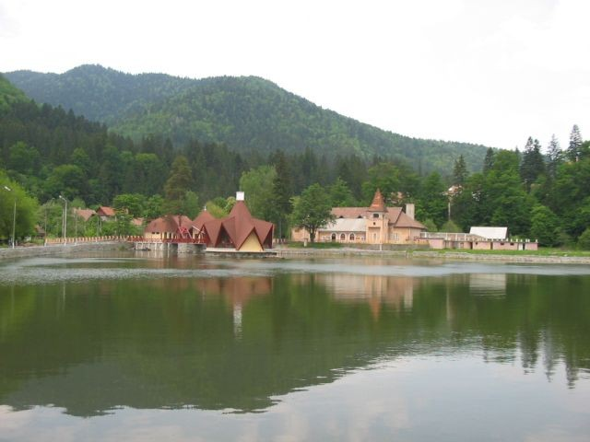
3.Nap Szent Anna-tóig túra, majd a partján kipihenjük a fáradalmakat. A Mohos tőzegláp különleges világánál folytatjuk a túránkat, ahonnan Tusnádfürdőre vezet vissza utunk.

Slide 11
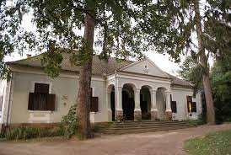
4. nap Ezen a napon az első megálló egy mesés helyen, Kisbaconban lesz, ahol Benedek Elek, vagyis ahogy a gyerekek ismerték „Elek apó” birtokával és meséivel ismerkedünk meg. Majd Bibarcfalván a Székelyföldre oly jellemző borvizet kóstoljuk meg. Csíkszeredába utazunk, ahol a Mikó várat tekintjük meg, majd a híres pünkösdi búcsúnak helyet adó Csíksomlyót keressük fel.

Slide 12
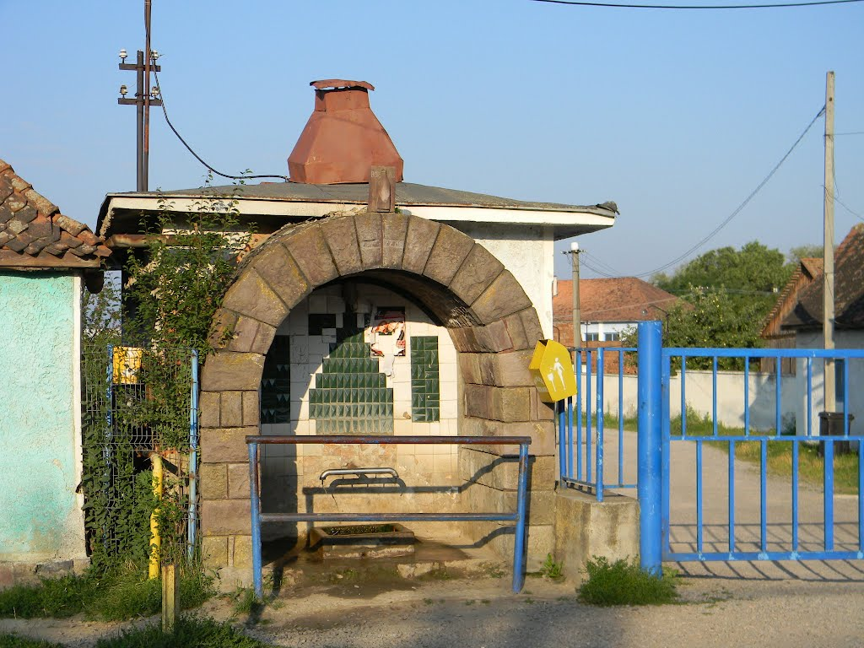
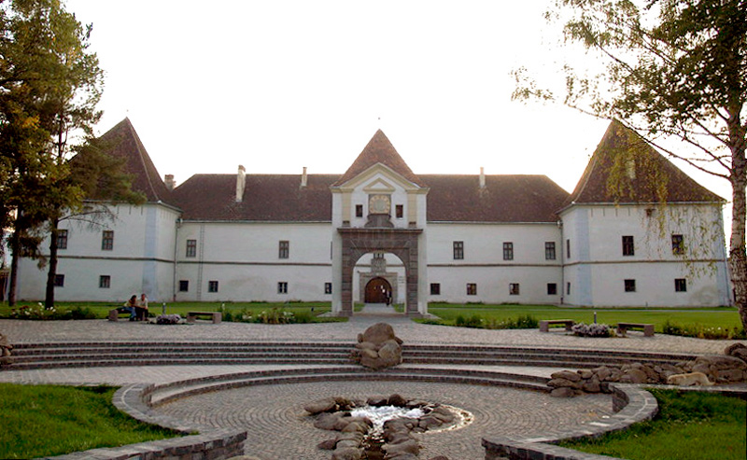

Slide 13
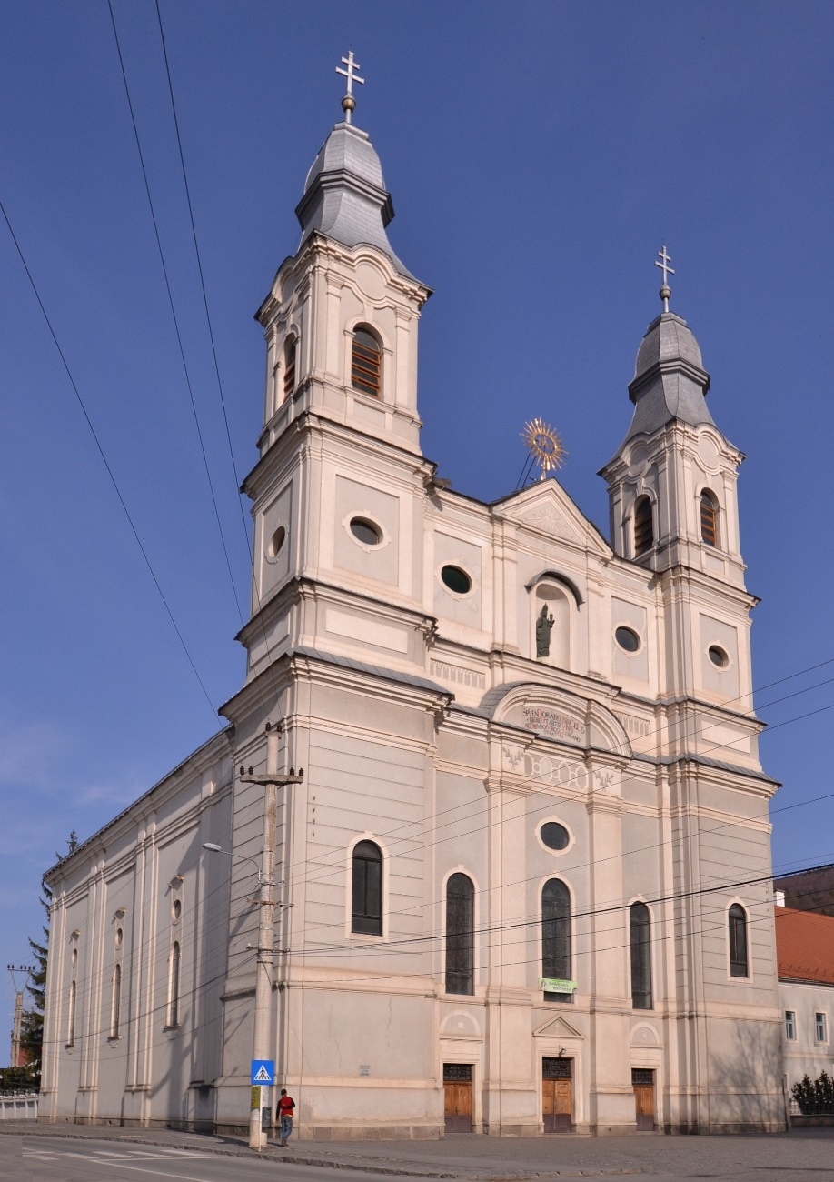
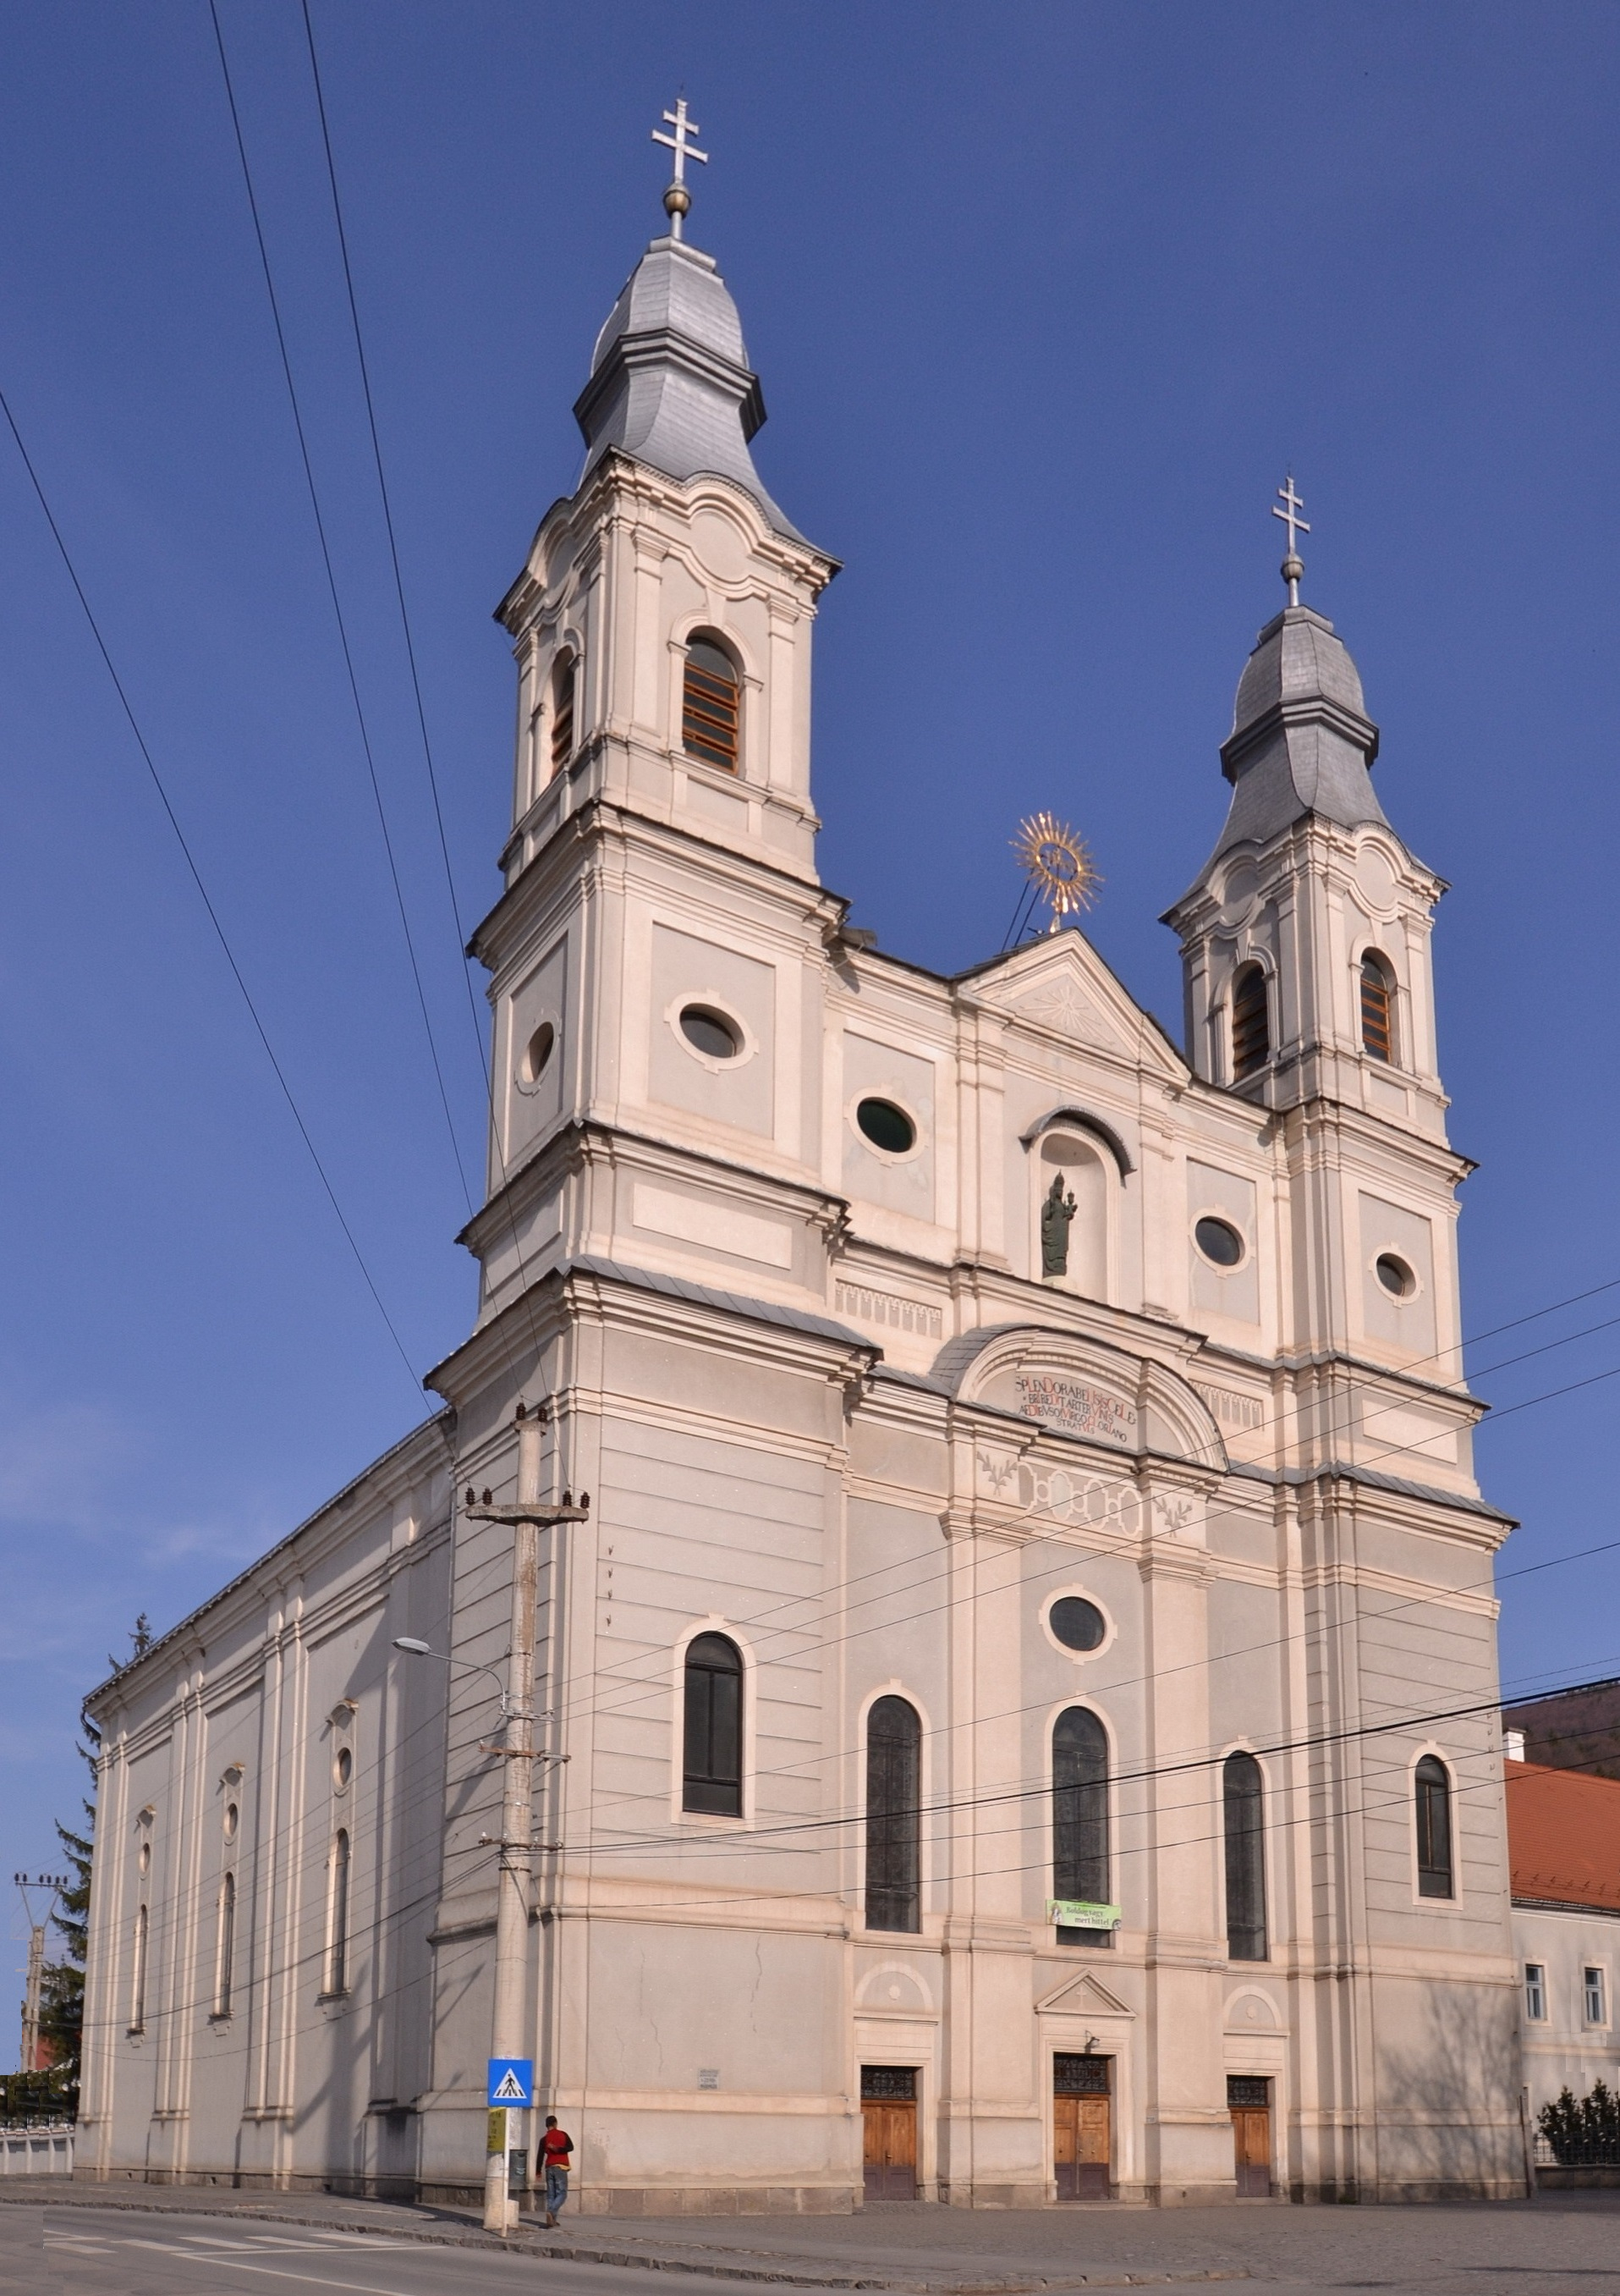
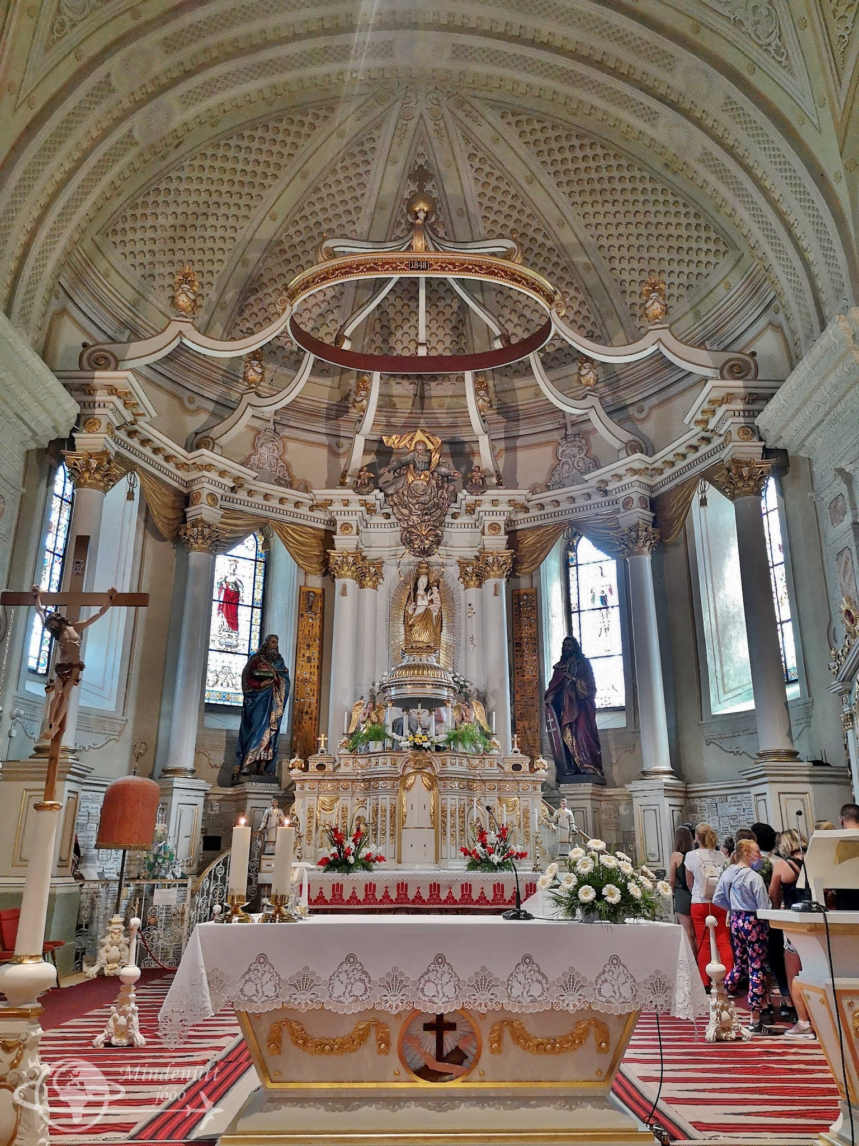

Slide 14
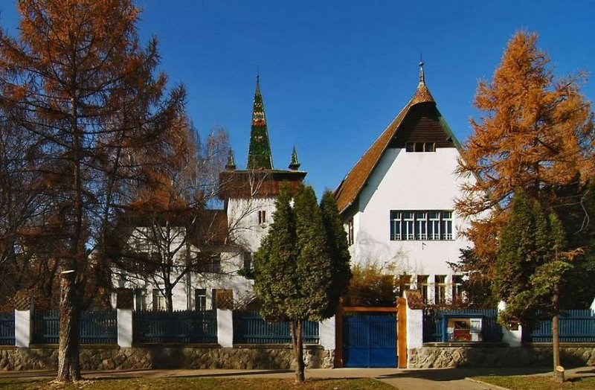
5. nap Utolsó nap reggeli után Háromszék legnagyobb városába, Sepsiszentgyörgyre utazunk, ahol a Székely Nemzeti Múzeumban feltárul előttünk a székelyek történelme. Ezt követően hosszabb utazás után Déva várát csodáljuk meg. Utolsó megállónk Aradon lesz, ahol az aradi vértanúk emlékére állított obeliszk előtt tisztelgünk.

Slide 15
